Slide 1

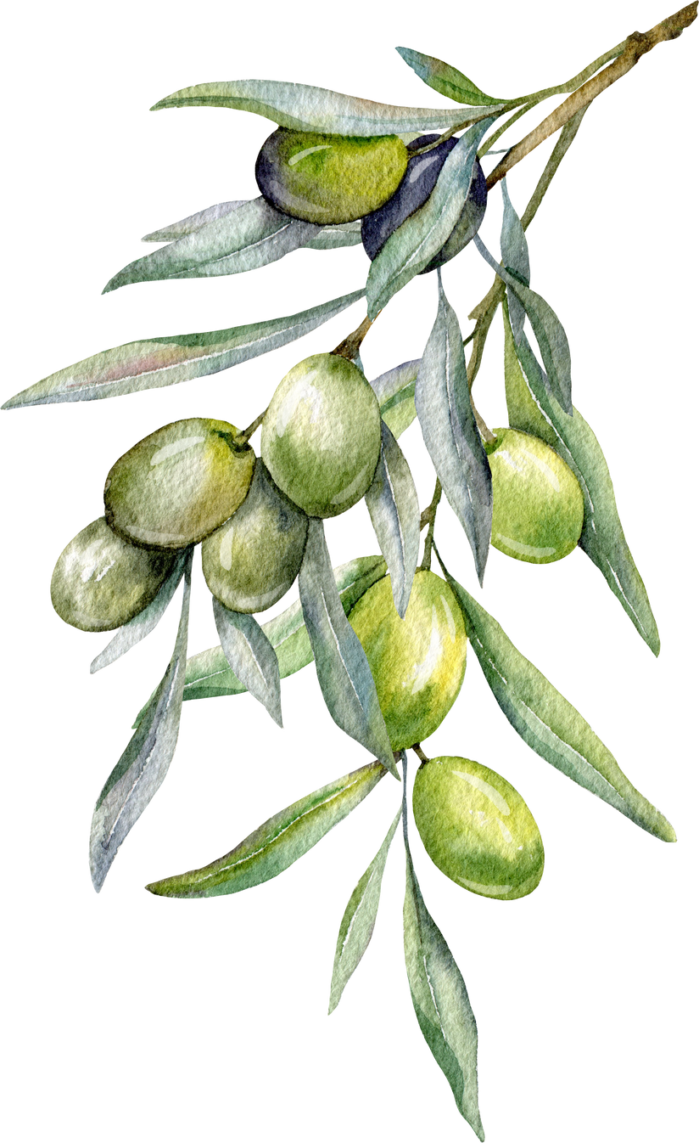

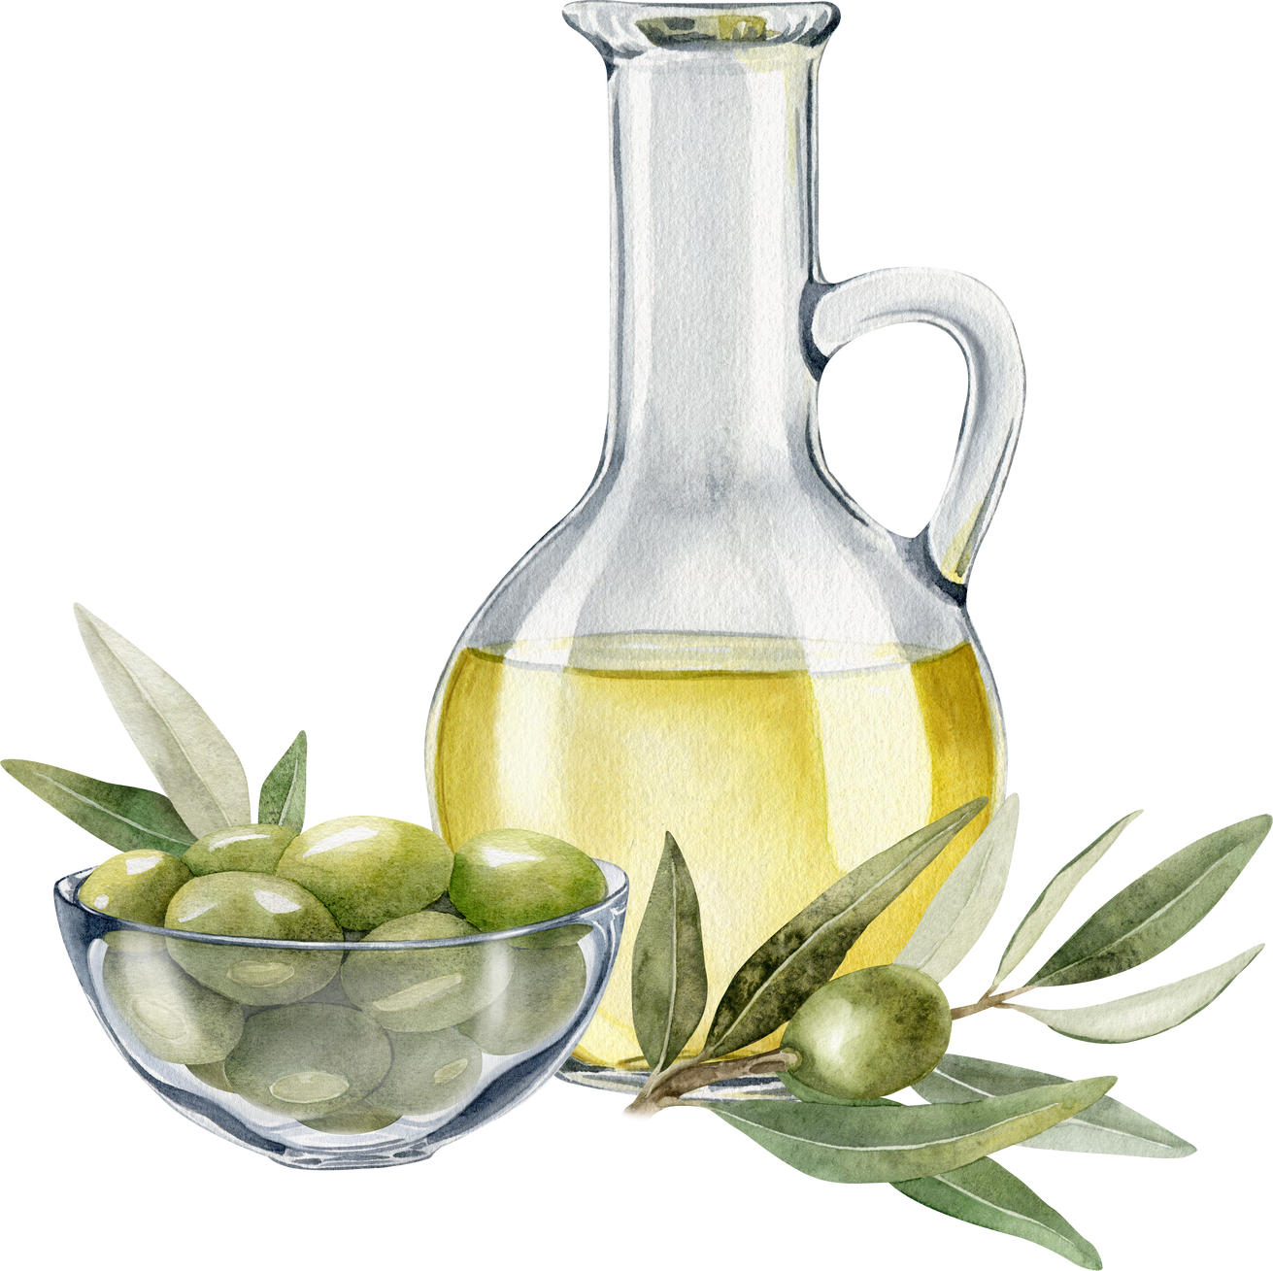
5 OCTUBRE, 2025
CATEQUESIS PARA EL OBJETIVO PASTORAL
2025-2026
“Como brotes de olivo en torno a tu mesa”
Diócesis de Coria - Cáceres

Slide 2

INTRODUCTION
La diócesis de Coria-Cáceres ha reflexionado sobre la situación religiosa actual, identificando la
necesidad de afianzar la fe cristiana ante nuevos desafíos ideológicos, sociales y culturales. Se
busca fortalecer la formación teológica y pastoral para integrar la fe en la vida diaria de los creyentes.

Slide 3
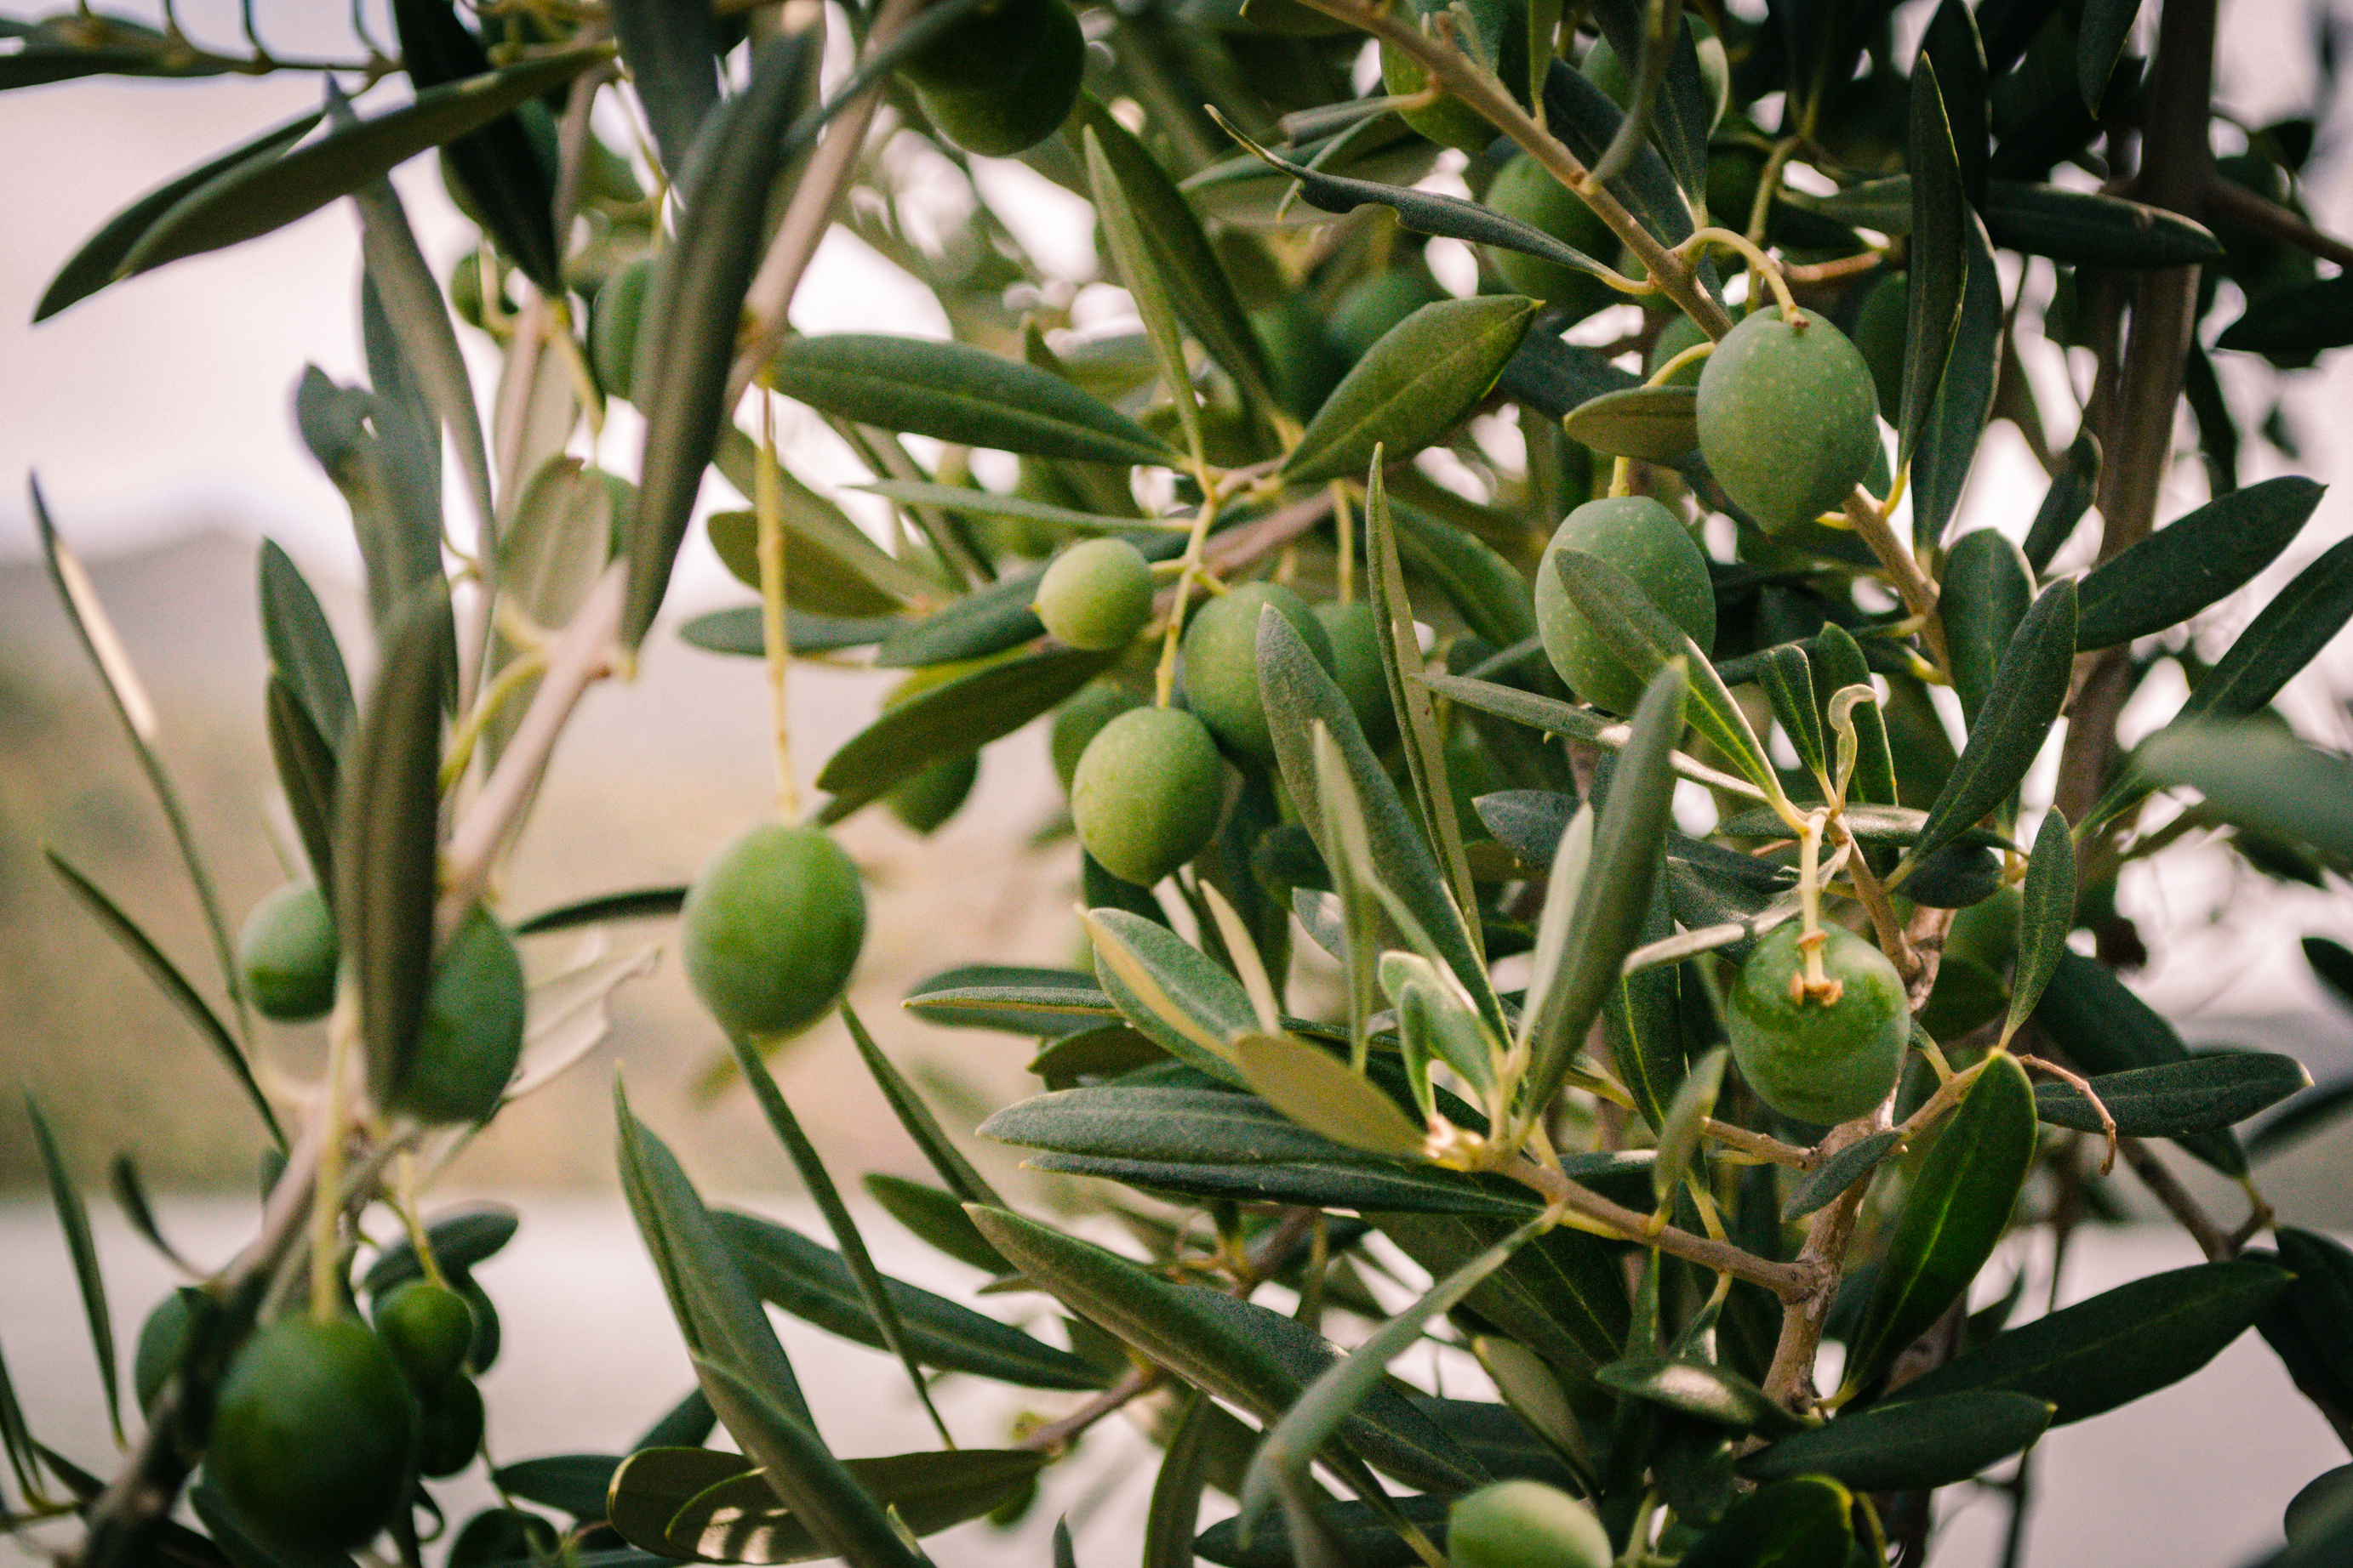

OBJETIVO PASTORAL GENERAL
OBJETIVO PASTOR GENERAL
El objetivo del curso 2025-26 es fomentar el contenido teológico y pastoral de la fe cristiana como
base indispensable para vivir en unión con Jesucristo. Se enmarca dentro del Plan Pastoral
Diocesano 2024-2029 y promueve la sinodalidad: comunidad, participación y misión.

Slide 4



CONTENIDOS PRINCIPALES
Injertados:
"Injertados en Cristo, caminamos unidos como Iglesia Sinodal al servicio del Reino de Dios en Coria-Cáceres."
Eucaristía y Palabra de Dios:
La importancia de la Eucaristía y la Palabra como alimento espiritual.
Acción Pastoral:
La acción pastoral debe ser coordinada, consciente de nuestra unión al cuerpo de Cristo.

Slide 5

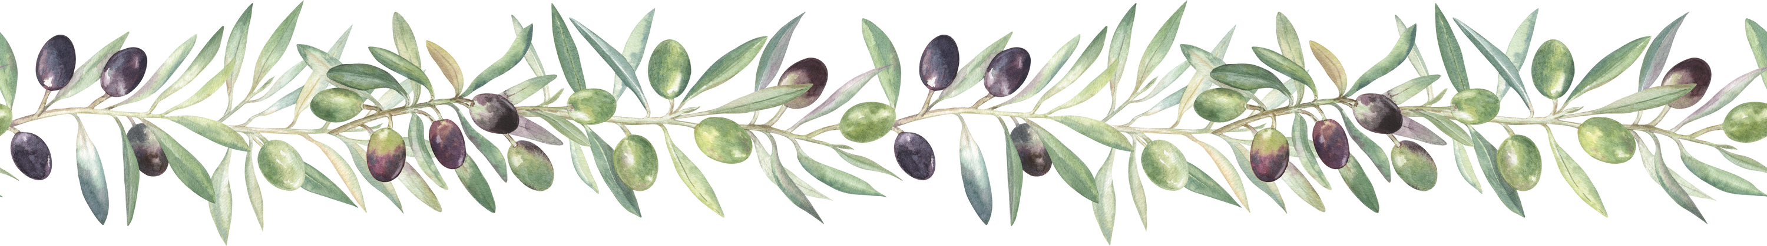
01
LEMA:
COMO BROTES DE OLIVO EN TORNO A TU MESA
Este lema, inspirado en el Salmo 127, simboliza la familia y la comunidad reunida en torno a la mesa, reflejando unidad, apoyo y generosidad.
02
Simbolismo del Olivo y la Mesa
Olivo: Representa la paz y la misión, siendo cada bautizado un brote unido a Cristo.
Mesa: Relacionada con la Eucaristía y el servicio a los demás, formando comunidad en el nombre de Cristo.

Slide 6
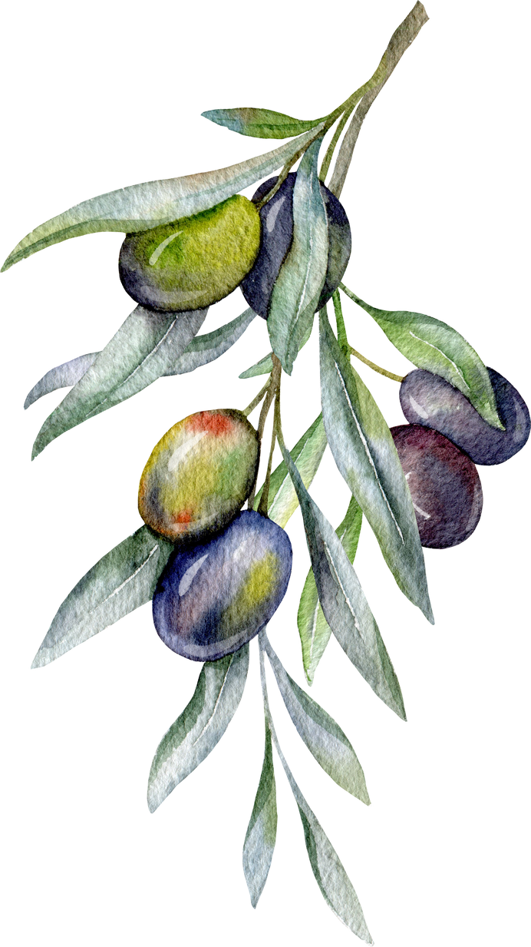
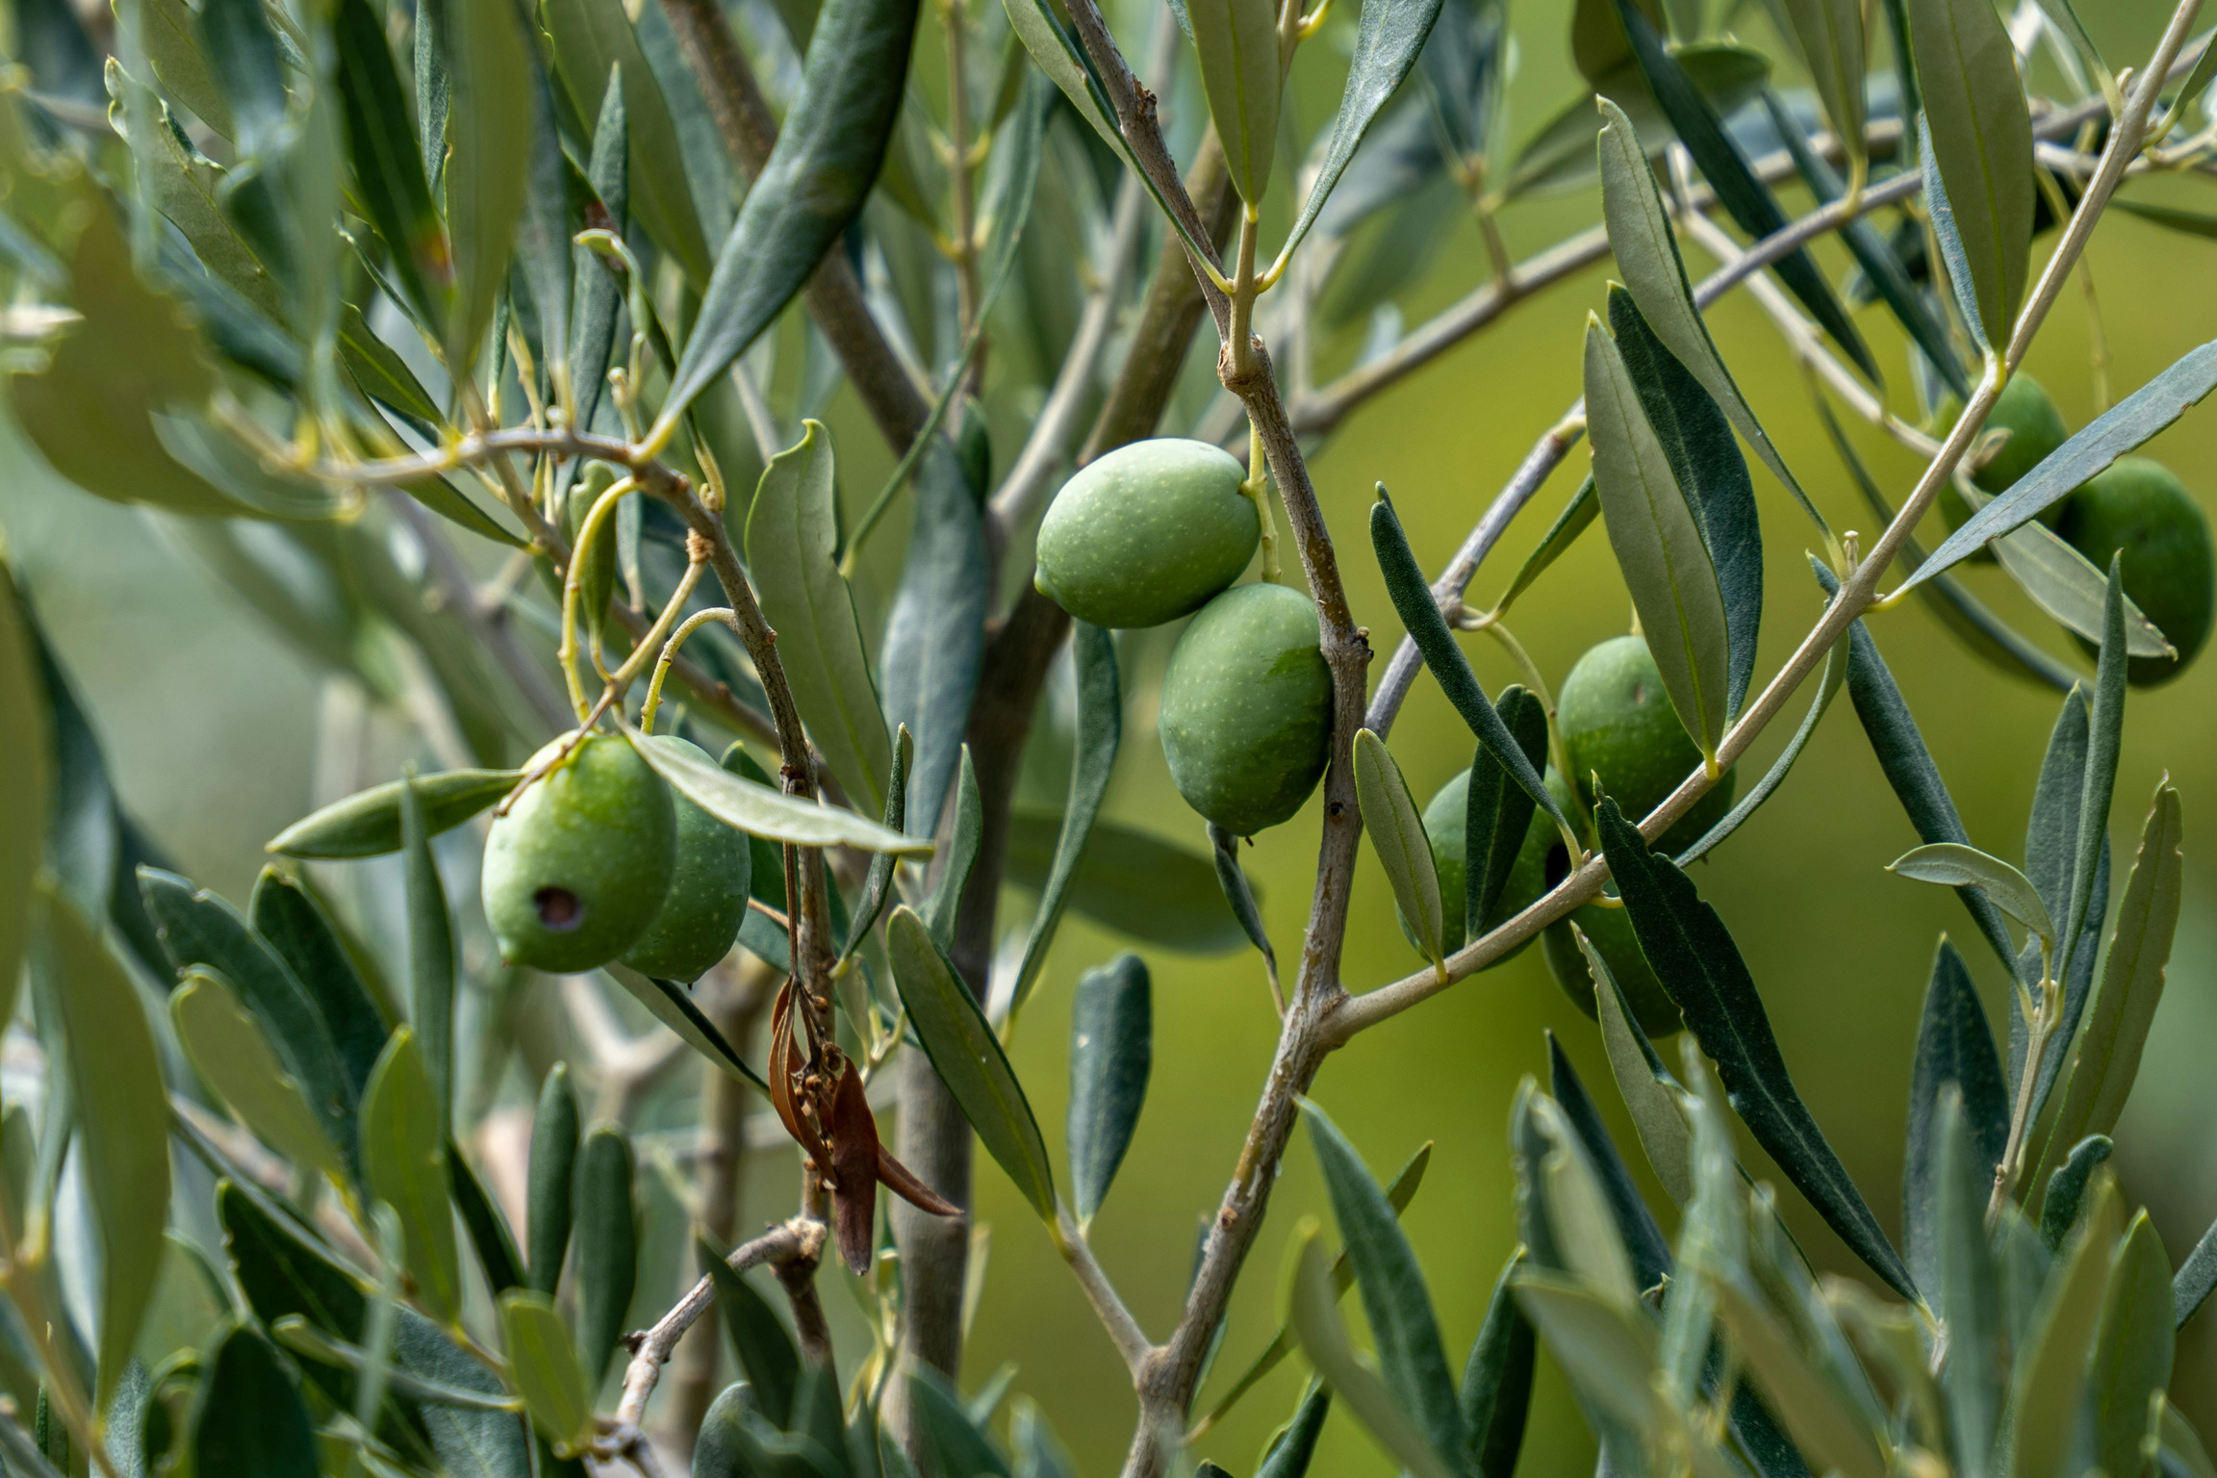
OBJETIVOS PASTORALES ESPECÍFICOS
01
Anuncio del Evangelio y Transmisión de la Fe
Organizar catequesis y encuentros formativos para diferentes estados de vida.
02
Compromiso Social y Caritativo:
Impulsar la atención a los pobres y realizar acciones solidarias.
03
Formación y Participación de Laicos:
Promover la participación laica en la comunidad y formación de líderes.

Slide 7
OBJETIVOS PASTORALES ESPECÍFICOS
04
Organización Pastoral de la Diócesis:
Estudiar y reorganizar arciprestazgos para mejorar la vivencia comunitaria.
05
Programar y Revisar Constantemente:
Evaluar y ajustar las competencias esenciales de la comunidad cristiana.

Slide 8
CELEBRACIONES
Cada actividad propuesta debe culminar en una celebración comunitaria, reconociendo la presencia de Cristo y agradeciendo por la fe y la acción pastoral.
Terminar cada reunión cantando juntos la canción "Como Brotes de Olivo".

Slide 9
CANCIÓN: “COMO BROTES DE OLIVO”
ESTRIBILLO:
COMO BROTES DE OLIVO EN TORNO A TU MESA, SEÑOR,
ASÍ SON LOS HIJOS DE LA IGLESIA.
ESTROFAS
Anunciamos todos juntos a Jesús, viviendo la fe que transmitimos.
En el mundo crecerá el Reino de Dios, si juntos sembramos su Evangelio.
Nuestra fe será más fuerte al escuchar la voz que nos guía en su palabra.
Avanzamos en la vida pastoral, si más y mejor participamos.
Revisemos con frecuencia nuestra acción, abriendo caminos de esperanza.

Slide 10
QUE DIOS NOS UNJA CON EL ACEITE DE SU AMOR

Slide 11
5 OCTUBRE, 2025
GRACIAS

